Slide 1



TRƯỜNG TIỂU HỌC PHÚC LỢI
TUẦN 20
Tự nhiên và xã hội
Bài 16 - Tiết 2

Slide 2
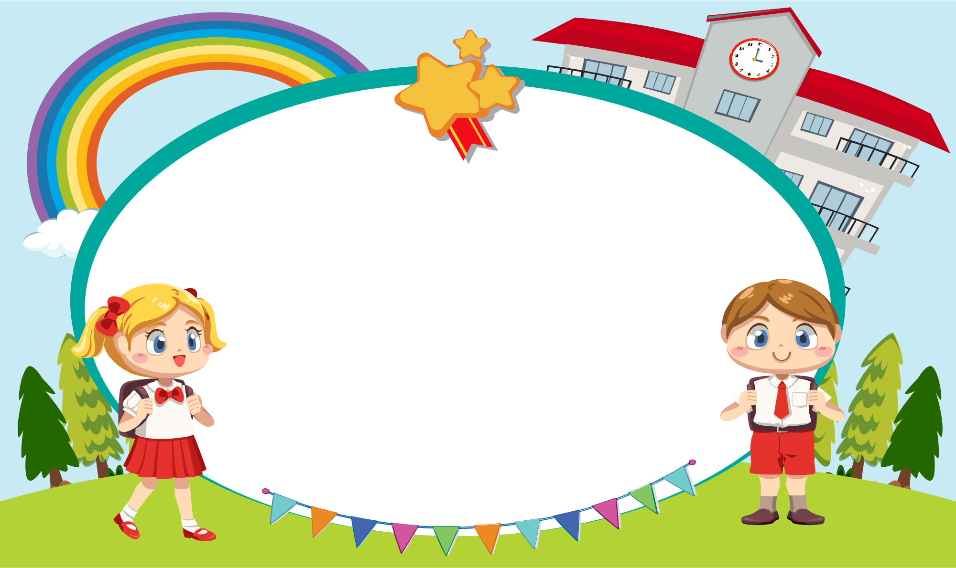

Tự nhiên và xã hội
Bài 16 - Tiết 2
Notes:
Hương Thảo – Zalo 0972115126

Slide 3
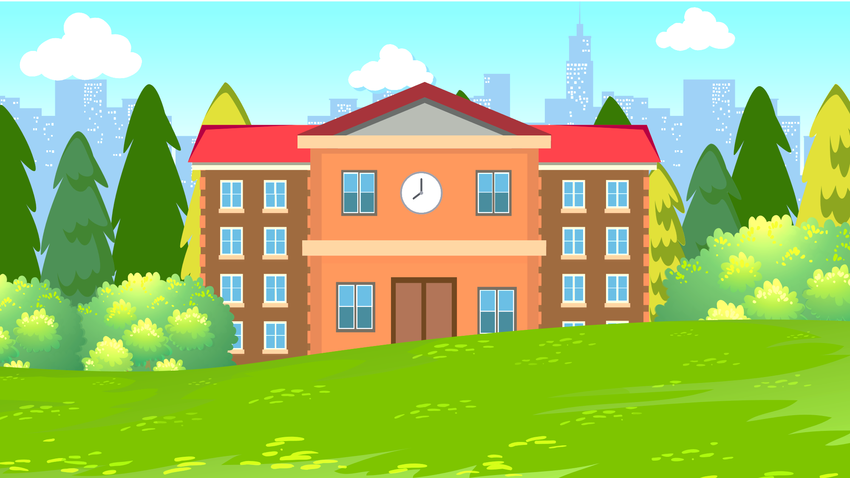



Nêu được ví dụ về việc sử dụng thực vật và động vật trong đời sống hằng ngày.
Liên hệ thực tế, nhận xét về cách sử dụng thực vật và động vật của gia đình và cộng đồng địa phương
Nguyễn Thị Ái Quyên
Lựa chọn và đề xuất cách sử dụng thực vật và động vật hợp lí. Chia sẻ với những người xung quanh cùng thực hiện..

Slide 4




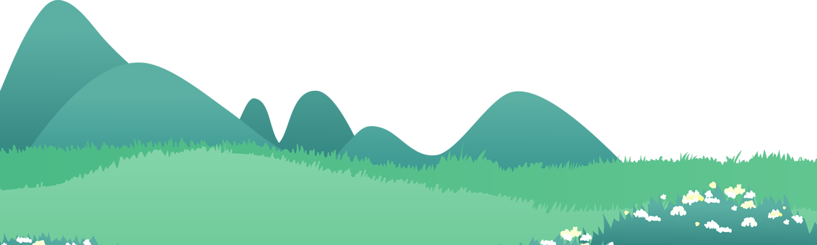
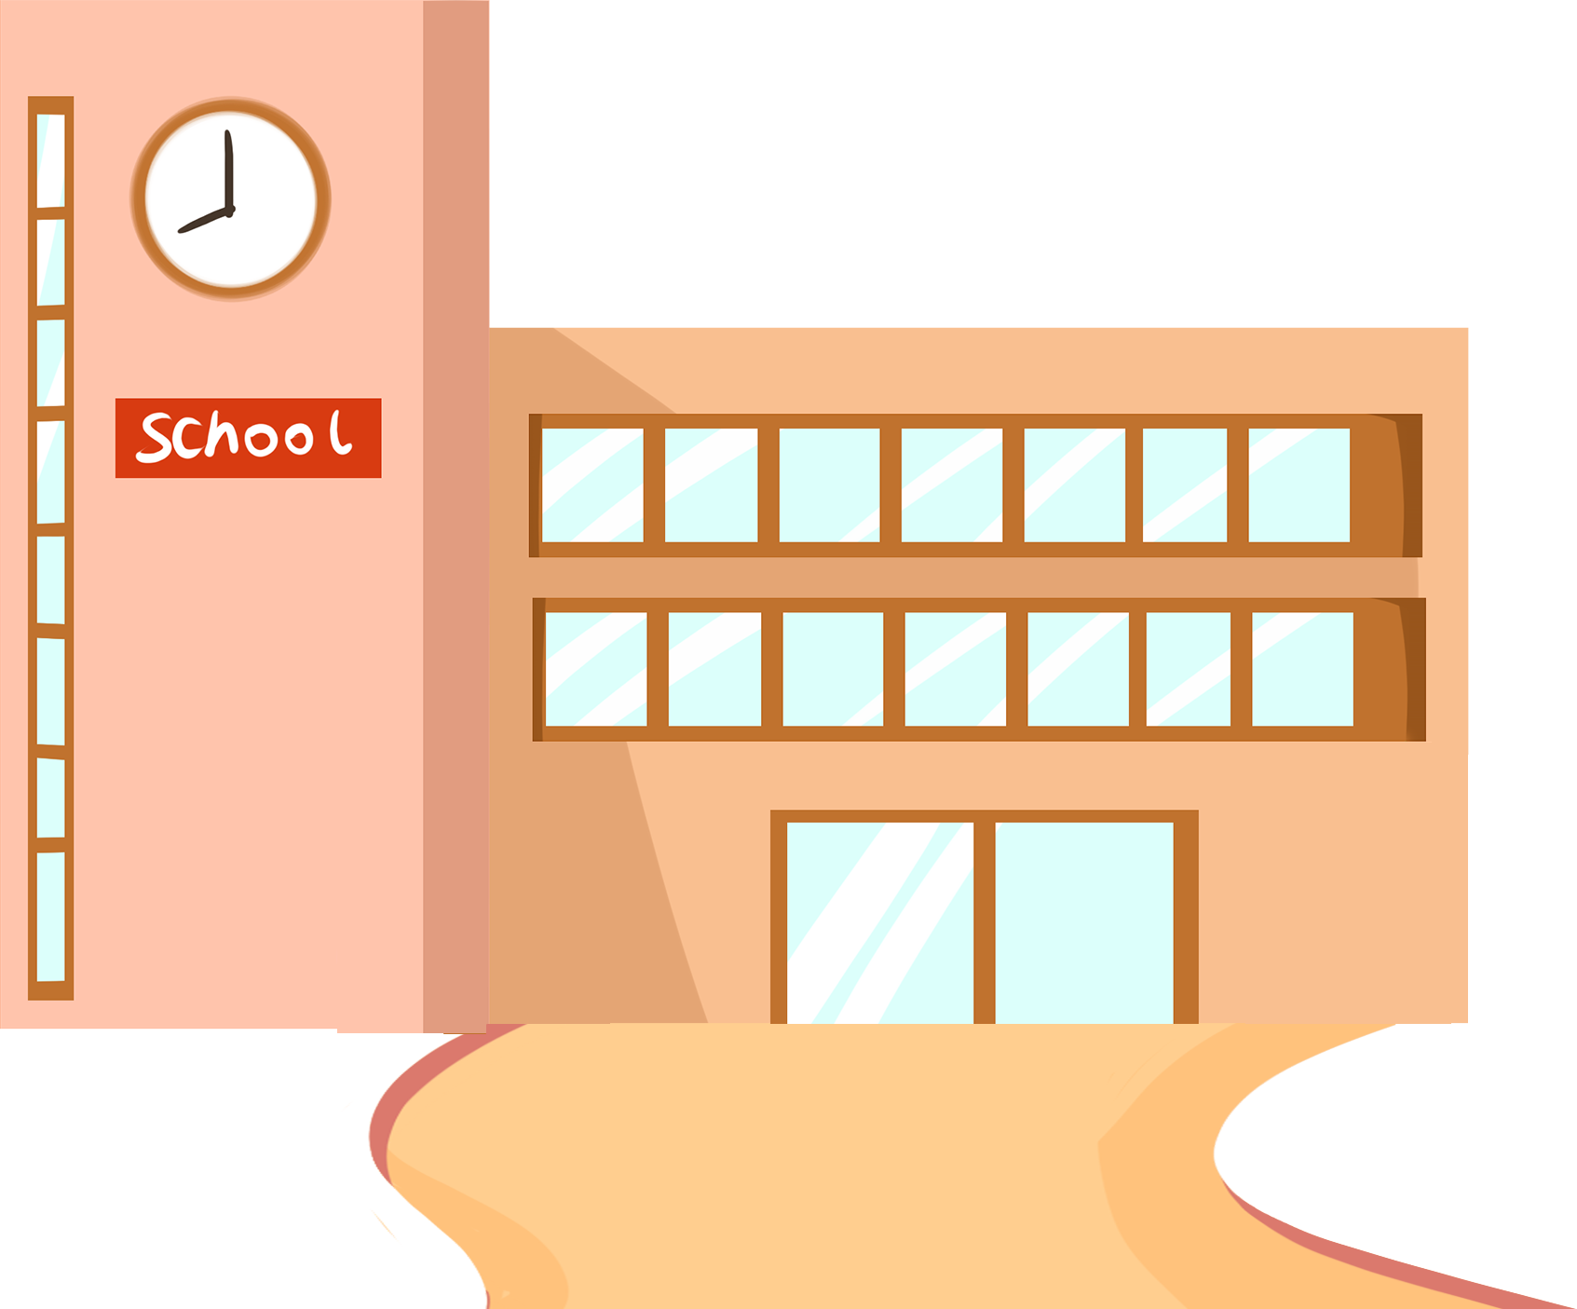


Slide 5


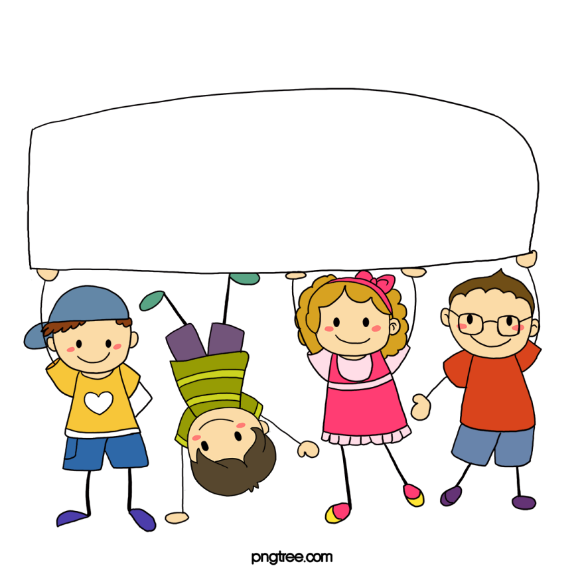

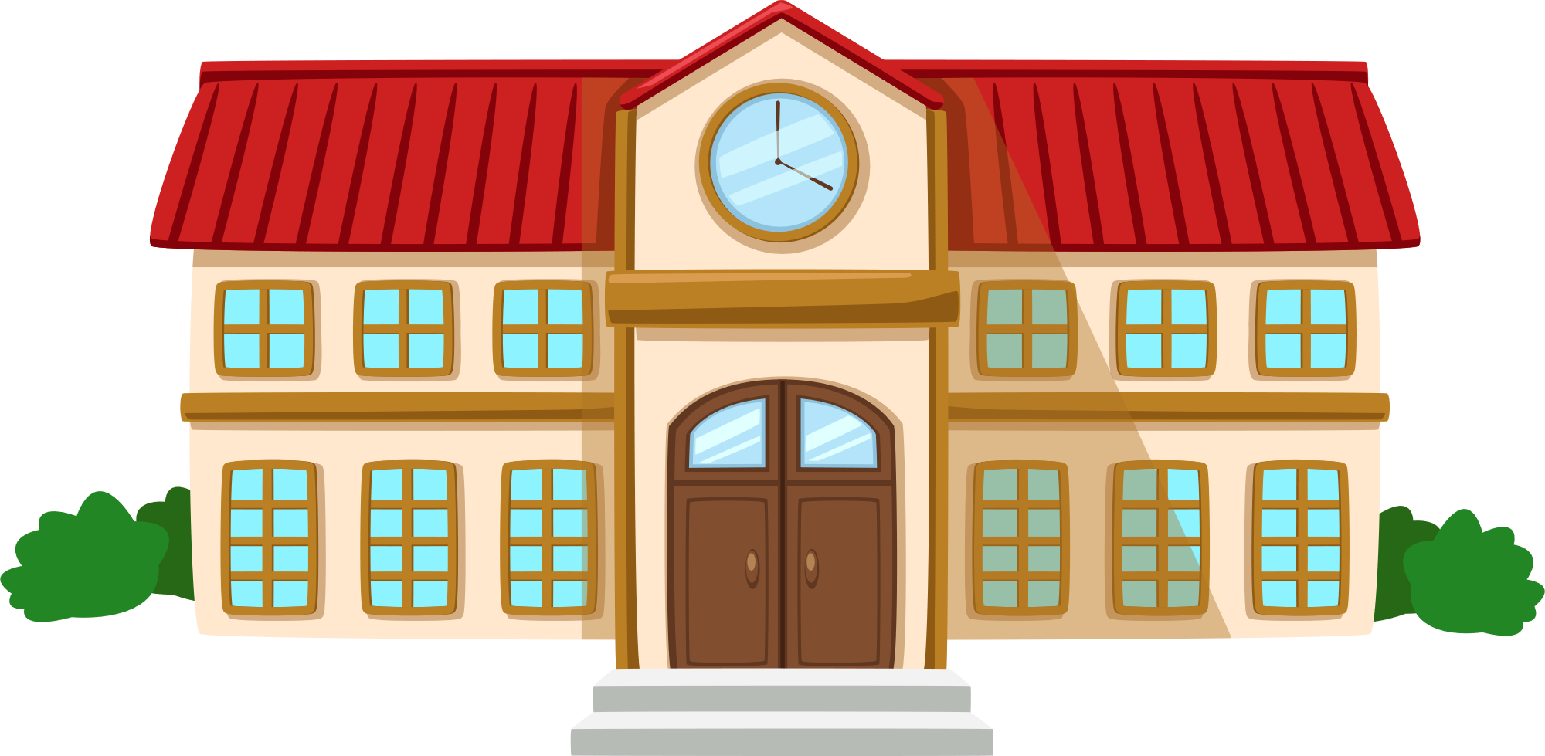
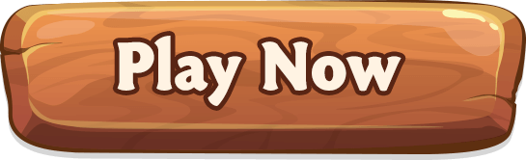

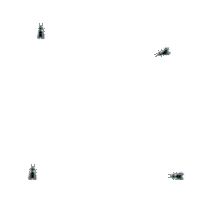
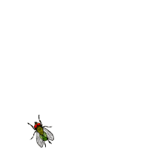
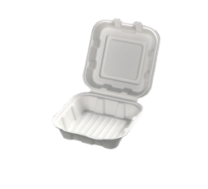
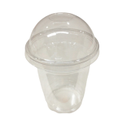
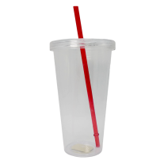
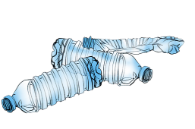
GIẢI CỨU TRƯỜNG HỌC
Trường học đang bị ô nhiễm bởi rác thải.
Em hãy giúp các bạn nhỏ dọn dẹp vệ sinh, làm sạch mái trường thân yêu bằng cách trả lời đúng các câu hỏi nhé!

Slide 6
GIẢI CỨU TRƯỜNG HỌC

Slide 7


1. Con người sử dụng thực vật và động vật để làm gì?
A. Làm lương thực, thực phẩm.
B. Làm nước hoa, tinh dầu.
C. Cả 2 đáp án trên

Slide 8
2. Đâu là việc làm giúp tiết kiệm và bảo vệ môi trường.
A. Đổ bỏ đồ ăn thừa khi không ăn hết.
B. Dùng cành, lá cây khô để ủ phân
C. Dùng nhiều giấy khi đi vệ sinh

Slide 9
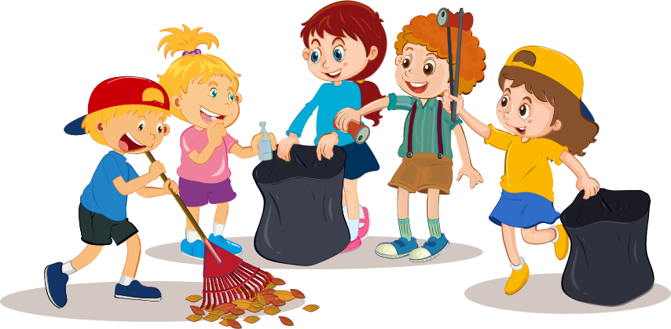
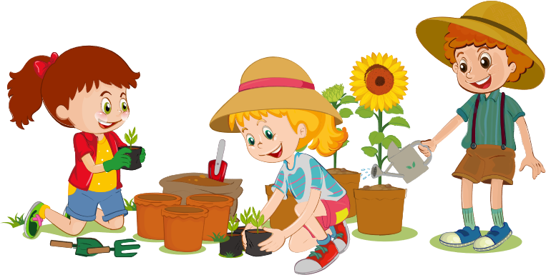
Nêu một việc làm em đã làm giúp tiết kiệm và bảo vệ môi trường từ thực vật và động vật?

Slide 10


Slide 11
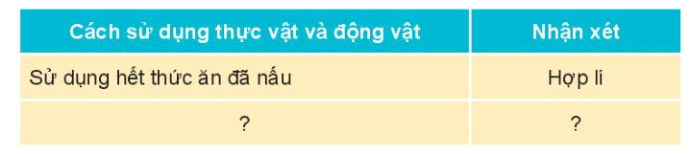
1. Tìm hiểu cách sử dụng thực vật và động vật trong gia đình, ở cộng đồng địa phương em theo gợi ý sau:

Slide 12

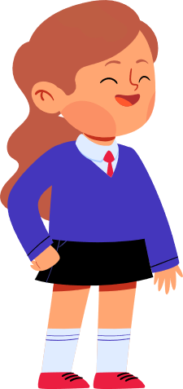
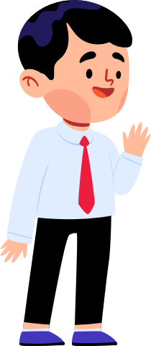
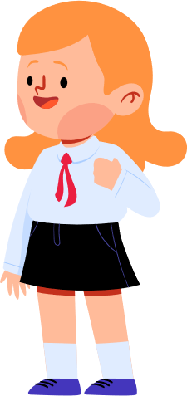
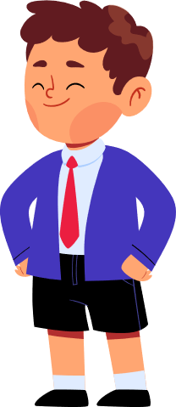
Hoàn thành phiếu bài tập và báo cáo kết quả trước lớp.
Thảo luận nhóm 4

Slide 13
Cách sử dụng thực vật và động vật | Nhận xét
Sử dụng hết thức ăn đã nấu | Hợp lí
Cho ngựa chở nhiều hàng, nặng | Không hợp lí
Lấy nhiều ăn khi đi ăn quán | Không hợp lí
Khi thừa đồ ăn, đóng hộp và bảo quản trong tủ lạnh. | Hợp lí
Nuôi gấu để lấy mật. | Không hợp lí
Tiết kiệm giấy | Hợp lí
Không khai thác triệt để, cạn kiệt, trái phép thực vật và động vật. | Hợp lí

Slide 14
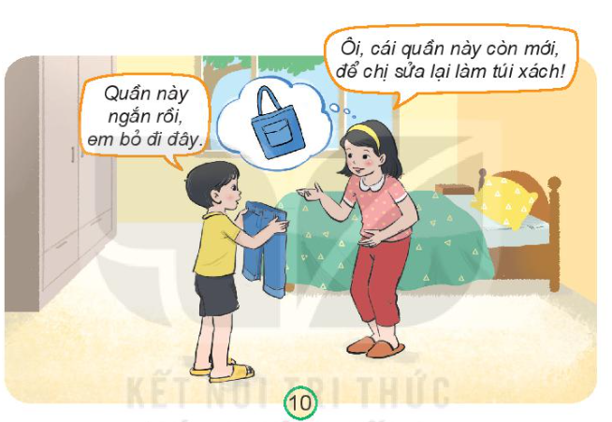
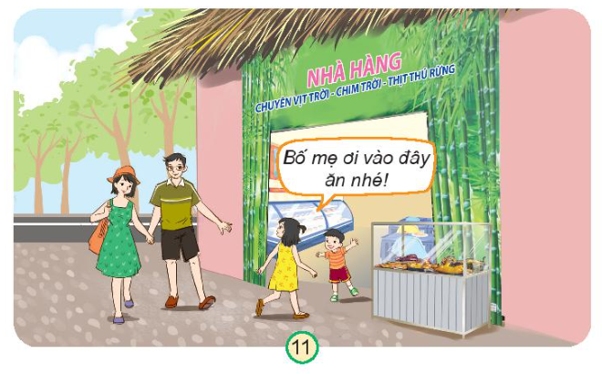
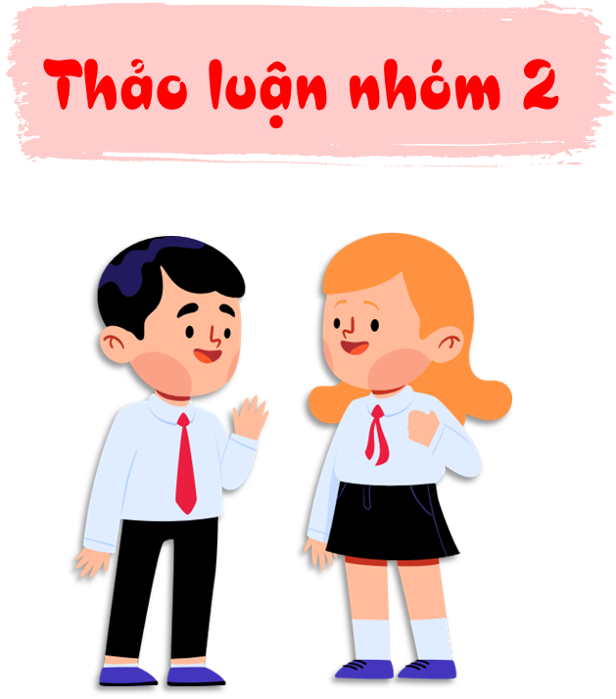
2. Em sẽ ứng xử như thế nào trong các tình huống sau:

Slide 15
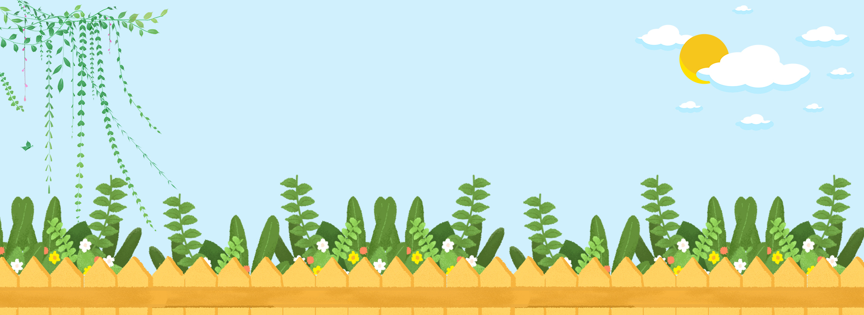

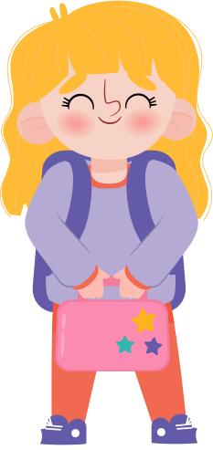
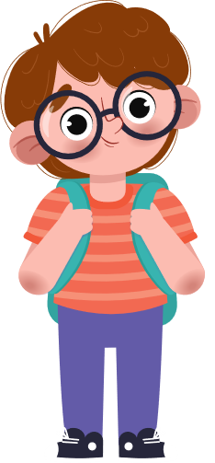

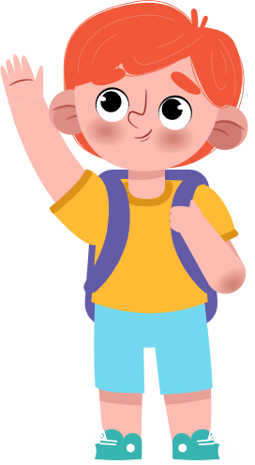
Các nhóm khác
lắng nghe – góp ý - bổ sung
Cùng chia sẻ

Slide 16

Em sẽ khuyên bạn nam quần vẫn còn mới, nếu bỏ đi thì sẽ rất phí, vừa lãng phí tiền của, vừa gây ô nhiễm môi trường.

Slide 17
Em sẽ nói với hai bạn việc săn bắt chim trời và thú rừng là trái phép. Việc này sẽ làm giảm số lượng của các loại vật trên trái đất và gây ra mất cân bằng hệ sinh thái.

Slide 18
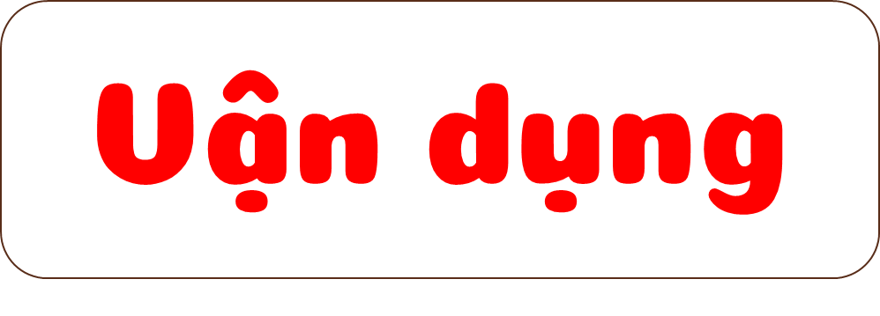
Notes:
Hương Thảo – Zalo 0972115126

Slide 19
Đề xuất một số việc em có thể làm để sử dụng thực vật và động vật hợp lí.

Slide 20
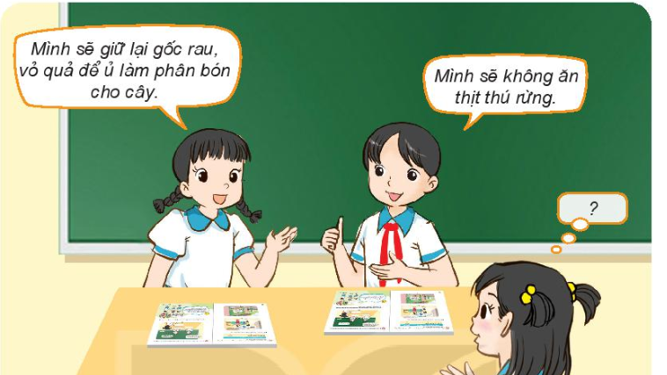

Slide 21


Một số việc em có thể làm để sử dụng thực vật và động vật hợp lí:
Sử dụng rau, vỏ hoa quả để làm phân bón cho cây.
Không bỏ thừa thức ăn.
Không ăn thịt thú rừng.
Không bắt gấu để lấy mật, bắt tê giác để lấy sừng.
Các quần áo đã cũ có thể sử dụng làm túi, hoặc khă lau nhà.

Slide 22
Chia sẻ ý kiến của em với gia đình, những người xung quanh để cùng sử dụng hợp lí thực vật và động vật.

Slide 23

Giáo viên điền vào đây
Giáo viên điền vào đây
Giáo viên điền vào đây
Giáo viên điền vào đây

Slide 24


Notes:
Hương Thảo – Zalo 0972115126

